Slide 1
2022
springboot 校园外卖点餐平台小程序
答辩ppt
汇报人：

Slide 2
研究背景及意义
经过互联网近几年的蓬勃发展，整个社会的商品交易方式已经慢慢地从本质上发生了变化。上世纪90年代以后，我们国家整体经济水平逐渐提高，人民的生活水平有了极大的进步。互联网行业，乃至与其有关联的传统行业，例如物流行业的蓬勃发展，《电子商务法律法规》等一系列关于网络交易法规的出台，阻碍网上交易的各个难关被一一攻破，电子商务的大军越来越壮大。
现如今网络购物的流行，让人们的生活发生了极大的变化，客户可以不用再特地出门消费，能随时随地完成线上点餐以及购买任何商品。网上销售与购物成为当前商品流通的主要手段，这是一个互联网遍地开花的时代，是先进的时代。

Slide 3
开发技术
微信开发者工具现在已经被小程序开发团队开发运行，目前微信开发者工具任然在不断的完善中，在开发小程序时经常要不断的更新。可以使用微信扫码登陆开发者工具，开发者工具将使用这个微信帐号的信息进行小程序的开发和调试。
机型选择：小程序以智能手机的屏幕尺寸为设计标准，进行切图。
预览界面：写好视图布局后点击编译，用来刷新视图界面。
控制台：方便调试打印输出信息。
上传代码：上传到腾讯服务器，提交审核必经步骤。上传代码时可以填写版本号和备注信息。
资源文件：一般可以在资源文件进行对应项目的文件目录的断点调试。
显示远程调试：手机端和PC端开发工具联调对用户而言是非常实用的。
本地数据存储：显示的是本地存储的数据。
视图调试：标组件以子父层级结构呈现，方便调试。
微信限制在2M 以内的代码体积；开发中一般不校验合法域名信息；小程序后台要做配置服务器域名。
以上就是在开发过程中微信开发者工具常用到的功能，微信开发者工具也在不断的完善。

Slide 4
系统功能
通过软件的需求分析已经获得了系统的基本功能需求。根据各大功能模块的不同，将系统分为各种功能大块。系统功能结构如图所示

Slide 5
系统ER
根据前面的数据流程图，结合系统的功能模块设计，设计出符合系统的各信息实体。系统ER图如图所示
1
2
3
4

Slide 6
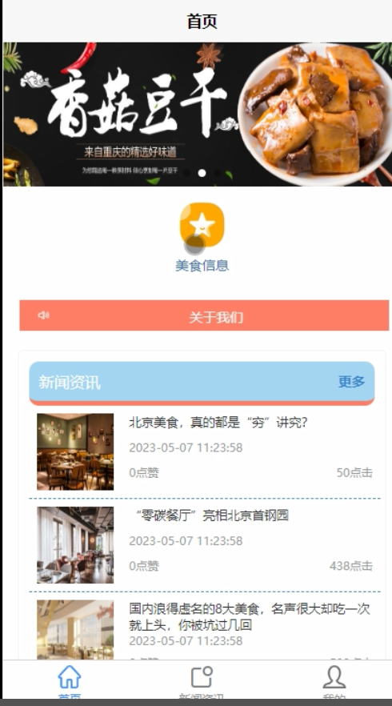
系统实现
系统首页展示
用户界面要尽量简洁大方，使用户能够方便找到需要的功能入口，浏览、且要易于修改和维护，同时还要保证用户合法和系统安全。
Notes:
版权声明：聆听视觉出品定制加Q9931002,定制只需10元

Slide 7
总结与展望
2023年的今天，计算机技术已经相当成熟。它的发展推动了许多行业改头换面，计算机的出现使人类社会有了进一步降低人力物力和资源的方法，提高了人类社会的生产力，转变了社会生产方式。目前各大餐饮店都在积极备战，发展计算机和互联网，结合自身优势进军互联网行业成为各大企业的重点项目。
本文利用JAVA语言、springboot框架和MySQL数据库技术，通过分析现实餐饮业的点餐业务流程的基础上，并完成了在线校园外卖点餐平台微信小程序。经调试结果显示，本系统基本可以满足一个在线校园外卖点餐平台微信小程序的业务需要。系统界面简洁而有美感， 易操作，做出了自己的特色，然而因为时间仓促再加上缺乏系统开发经验和仅依靠少数问卷调查方式，因此本系统还存在不少缺陷、不足，比如：
1. 数据输入的格式并没有全部检验，所以很难保证数据的准确，可能有一些不符合规则的数据也可以通过检验。
2. 系统功能还不够完善，无法提供丰富多彩的在线功能，只能实现购买、注册和订单管理等一系列功能。
本系统还存在一些漏洞没有解决，在现实应用情境中很难保证完全不出错，但相信通过再次完善，可以调试出真正符合实际的在线校园外卖点餐平台微信小程序。
Option here
02
01
Option here
Option here
03
04
Option here

Slide 8
2023
谢谢观看
汇报人：

